Slide 1
Znáte hobbyhorsing?
Rádi bychom Vám ho představili a řekli, proč je tak super!

Slide 2
Hobyhorsing neboli „hobíci“
Vznikl před 20ti lety ve Finsku z lásky ke koním. Ideální věk pro začátek je mezi 6 a 10 lety.
Aktivita při níž se využívá tzv. Hobby horse (hobík), což je plyšová hlava koně na tyči.
Zprvu se jednalo pouze o napodobování péče o živé koně pro děti, co svého koně mít nemohly. Hobík byl jejich plyšový mazlíček, na kterém mohly jezdit na zahradě, doma nebo kdekoliv jinde, starat se o něj a mít v něm svého kamaráda.
Postupem času si ale hobbyhorsing získával větší a větší popularitu a děti zjistily, že s hobby horse se dají dělat opravdu zábavné věci. Tušíte jaké?

Slide 3
Co lze dělat s hobby horse
a k čemu je to dobré?
POHYB - Může se na něm jezdit v přírodě, na procházkách a všude tam, kde Vás to napadne.
PÉČE A ZODPOVĚDNOST - Můžete se o něj starat jako o živého koně. Tzn. dávat mu vybavení, hřebelcovat ho, krmit ho, venčit atd.
PŘEDSTAVIVOST A MANUÁLNÍ ZRUČNOST - Vyrábět hobíkům různé doplňky jako například: ohlávky, uzdy, parelky a jiné vybavení, které se používá u živých koních.
Ale hlavně se s ním dá SPORTOVAT! Třeba kompletně napodobovat sportovní disciplíny, se kterými se můžeme setkat v koňském sportu.

Slide 4
Parkur
Absolvování trasy s 8 - 13 překážkami ve stejné výšce a v co nejkratším čase a ve cvalu.
Dle věku se v plném běhu (resp. cvalu) skáčí výšky 40 - 110 cm.
Zkuste skočit 10 překážek s výškou kolem 1 metru za 30 vteřin a držet u toho oběma rukama hobíka mezi stehny. Není to jednoduché!

Slide 7
Skok mohutnosti
Skok s hobíkem přes 1 překážku v co největší výšce
Na překážku se najíždí ve cvalu, jedna ruka drží hobíka, druhá otěže, které nesmí během skoku pustit.
Zkuste si tipnout!
Jakou výšku přeskakuje 12ti letá holka na fotografii?
a) 118 cm b) 132 cm c) 140 cm

Slide 9
Drezúra
Jízda dle konkrétního zadání
Musí obsahovat prvky předepsané pořadatelem, které musí být zajety v přesně daném pořadí.
Ačkoliv se to nezdá, jedná se o fyzicky velmi náročnou disciplínu vyžadující dobrou fyzičku, vytrvalost, skvělou paměť a preciznost při provádění jednotlivých prvků
Jednotlivé jízdy trvají nezřídka kdy přes 3 minuty

Slide 10
V rámci hobbyhorsingu je možné se věnovat i mnoha dalším disciplínám, kde holky dokáží podávat opravdu obdivuhodné výkony, ale víte, co je na něm nejlepší?

Slide 11
Co dokáže hobbyhorsing?
spojuje tiché typy děvčat, která mají mnohdy problém se začlenit do kolektivu
zvedá děti od mobilů a televizí a přivádí je do dětských kolektivů
díky sportovním výkonům a úspěchům mění tiché, zakřiklé holky na seběvědomé slečny, které se mnohdy začnou věnovat aktivně i jiným sportům
většina holek vyrábí doplňky k hobíkům sami doma, což je učí zručnosti a podporuje jejich fantazii
zlepšuje jejich fyzickou zdatnost, díky závodům také psychickou odolnost a taktické myšlení

Slide 12
Hlavně je neuvěřitelně moc baví a dokáže je rozesmát! A to je za nás to nejkrásnější. Protože nic lepšího než dětský smích není.

Slide 13
Jsme pyšní na to, že každý týden vidíme na našich kroužcích kolem 70ti vysmátých holek.
Holky, moc Vám děkujeme! Váš úsměv je naší energií.

Slide 14
Proč hobbyhorsing do škol?
V dnešní době je na každé škole někdo, kdo se hobbyhorsingu věnuje, ale stydí se za to, protože dost často kvůli němu čelí posměškům či šikaně. Ptáte se proč?
Hlavním důvodem je neznalost tohoto nového sportu. Málokdo si dokáže představit jeho fyzickou náročnost. Vše nové, může být vždy zvláštní. Pamatujete si na dnes již olympijský sport Curling?
Často slýcháme otázky, proč nedělají raději atletiku? Protože právě hobby horse, neboli „hobík“, je to, co je na tom baví nejvíce. Díky němu se rozhýbou, začlení do kolektivu podobných holek a získají nové kamarádky
A proč zrovna s plyšovou hlavou na tyči mezi stehny? Protože i na skutečném koni přeci takto sedíte!

Slide 15
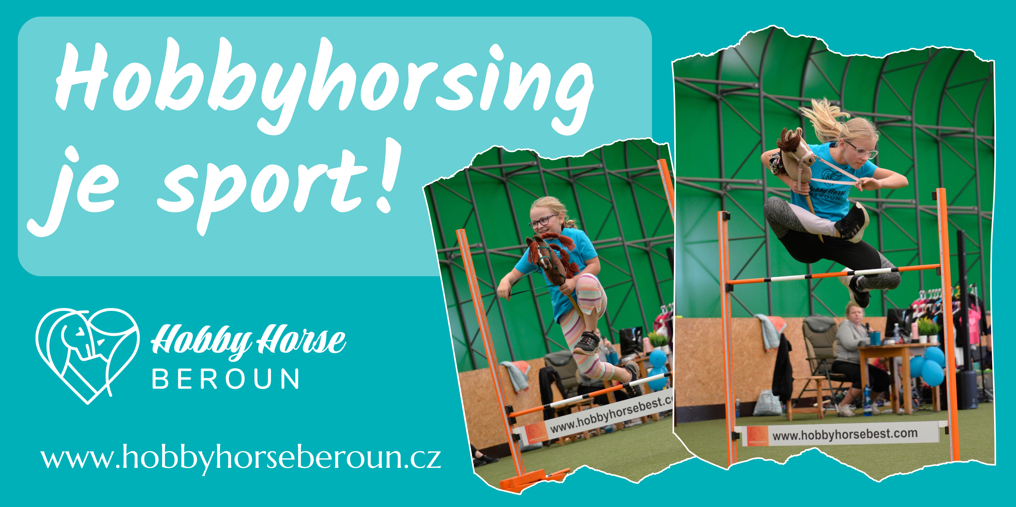

Slide 16
Chcete se o tom dozvědět více?
Nabízíme prezentaci tohoto nového sportu na Vaší škole.
Pro více informací nás můžete kontaktovat
na čísle 734 818 508 nebo na e-mailu hobbyhorseberoun@seznam.cz
Přijedeme k Vám a dětem ukážeme show, na kterou
rozhodně nezapomenou!
www.hobbyhorseberoun.cz

